Slide 1
Apple iPhone14 Pro
Web Project Jung Chan

Slide 2
Contents
1
2
3
Intention of Project
기획의도
Production Design
디자인
Production Technique
제작기법

Slide 3
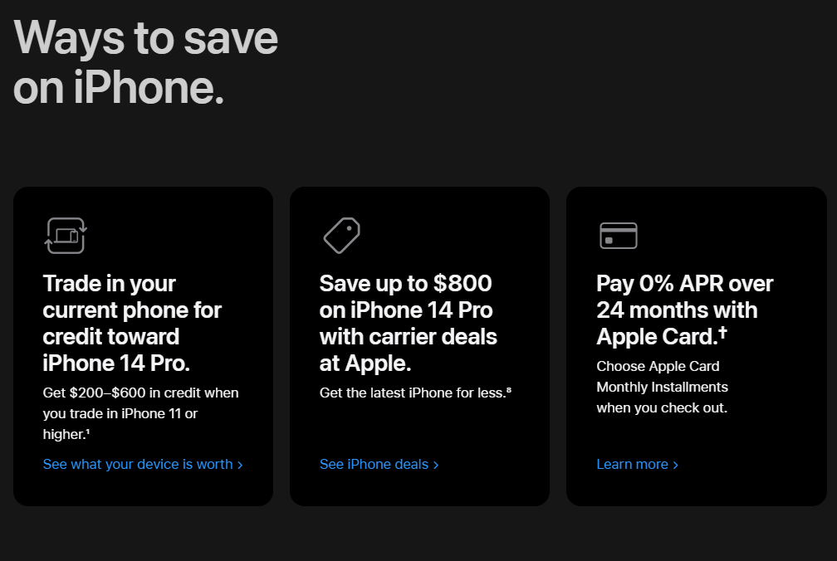
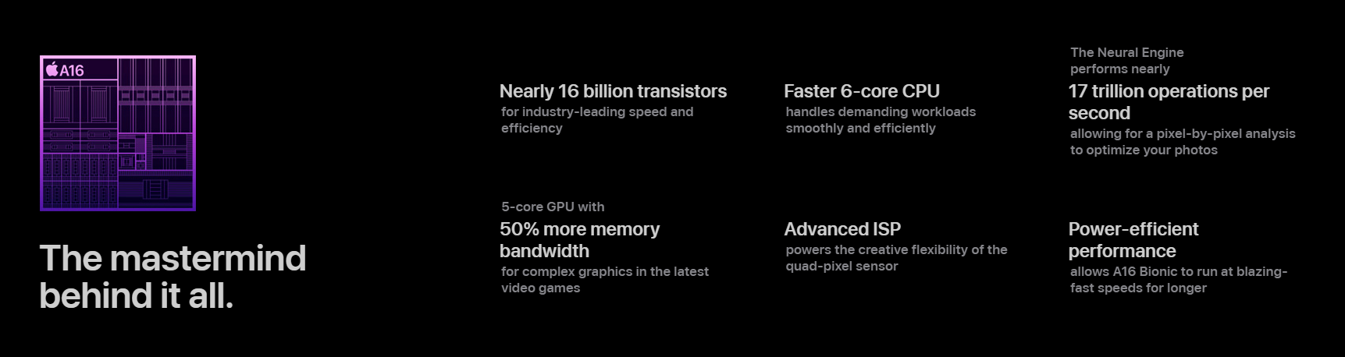
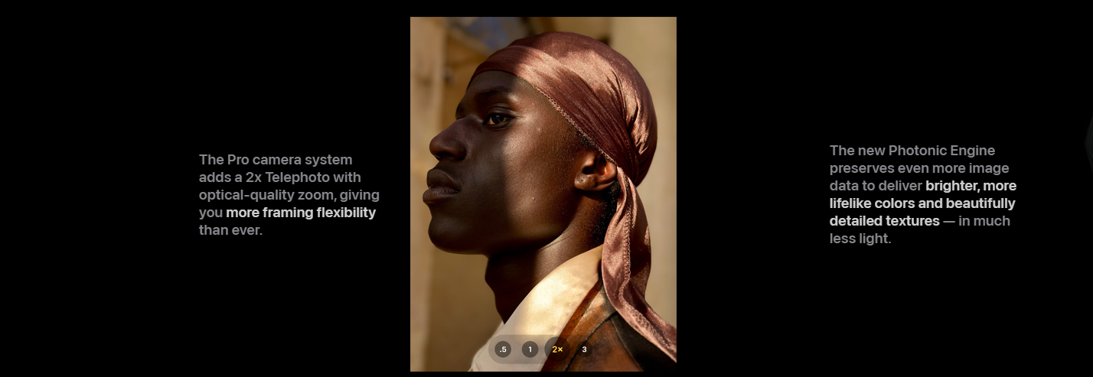
기존 사이트
- 과도한 정보
- 일반 사용자가 이해하기 어려움

Slide 4
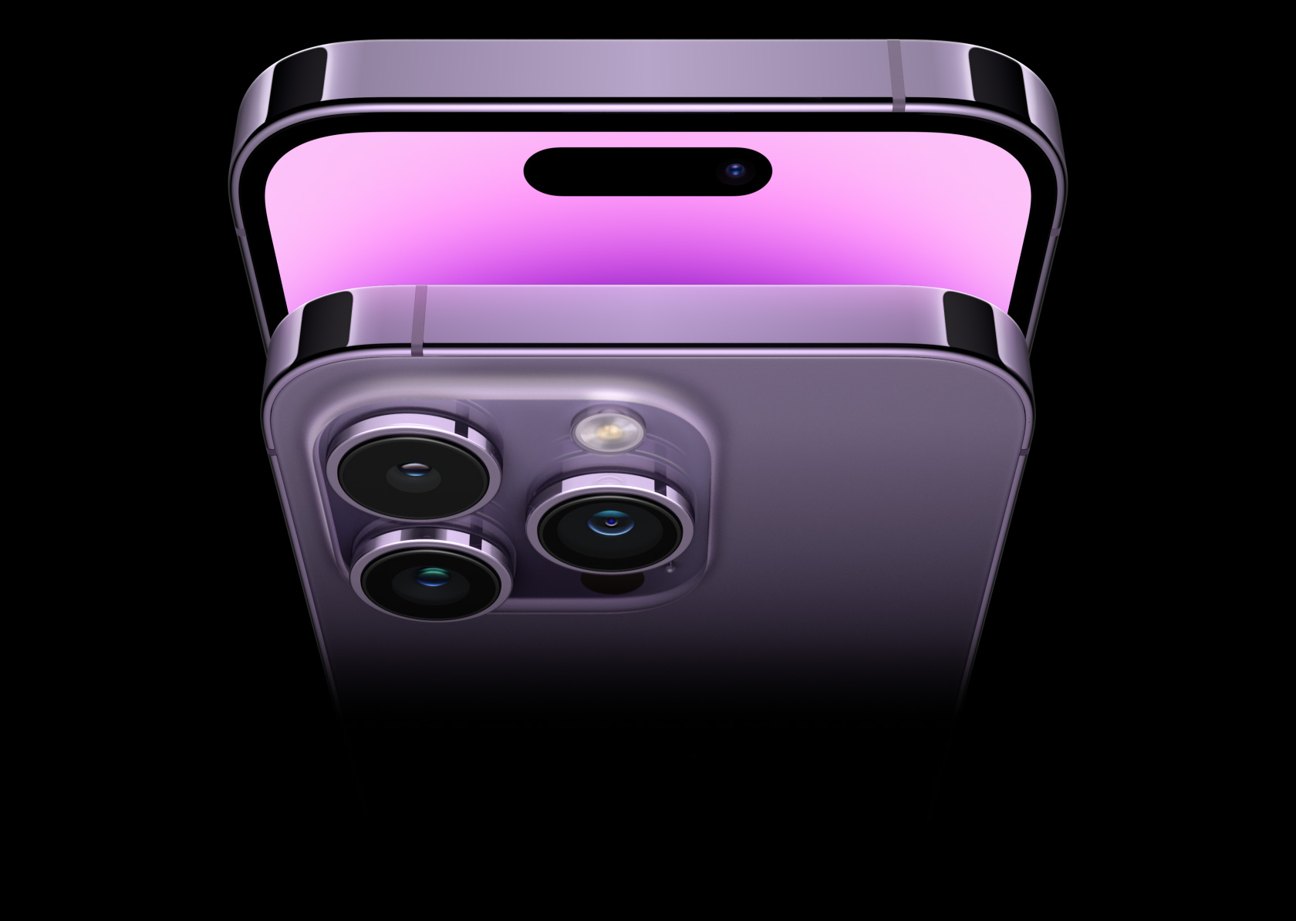
Intention of Production
1
- iPhone에 관한 정보
- 깔끔한 디자인
- 다양한 서비스 정보

Slide 5
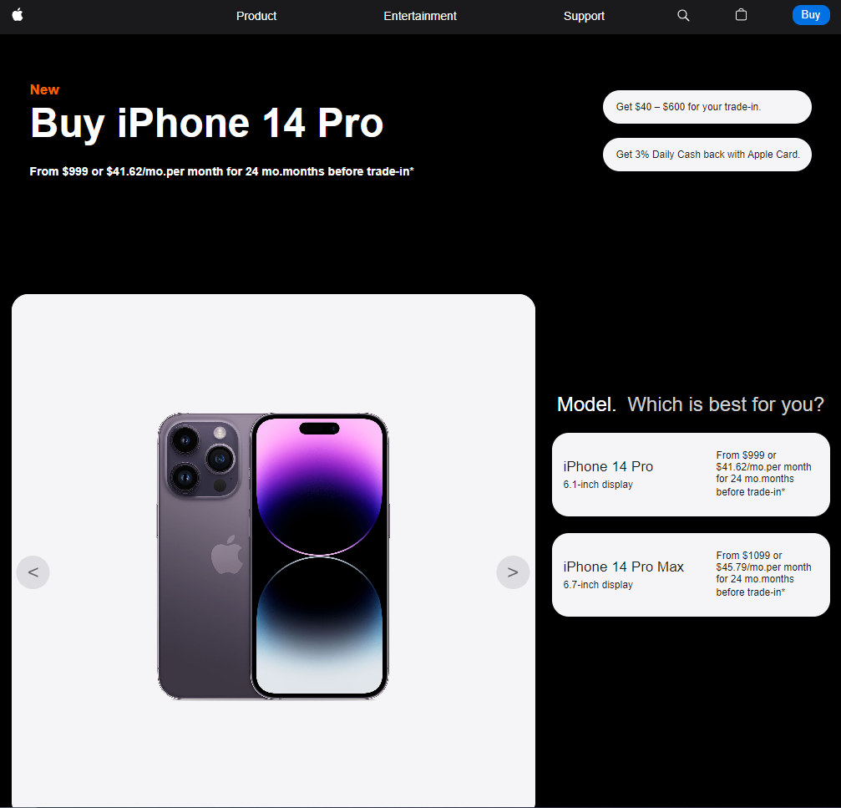
Production Design
2
깔끔하고 알기 쉬운 정보
Selling Point에 부합하는 정보

Slide 6
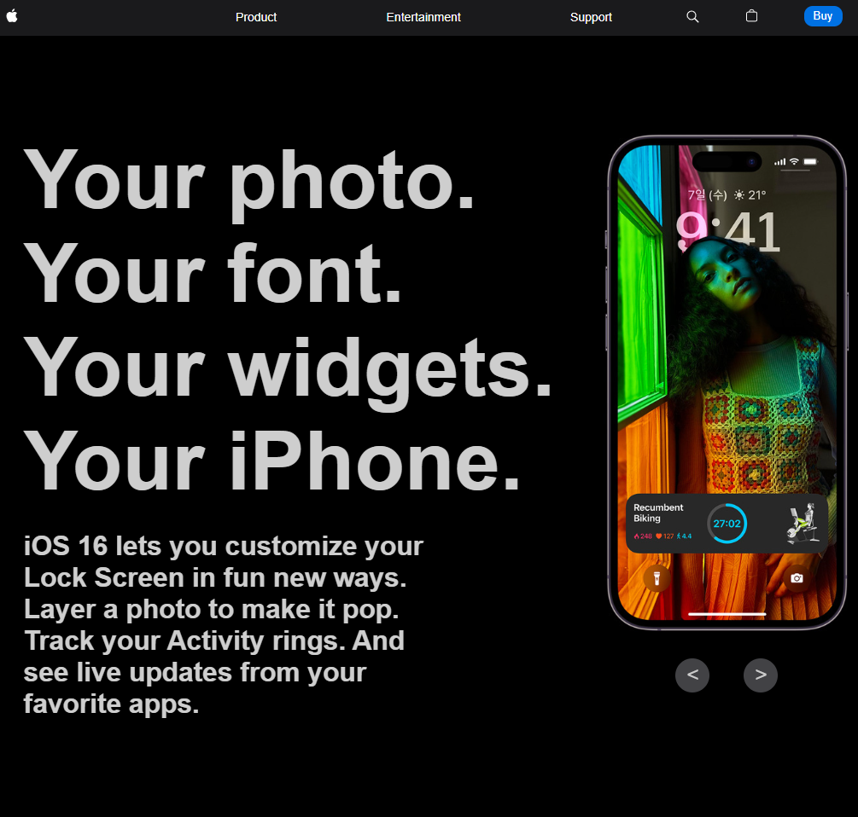
다양한 시각화
다양한 효과로 시각에 재미를 더함
원하는 정보를 볼 수 있는 기능

Slide 7
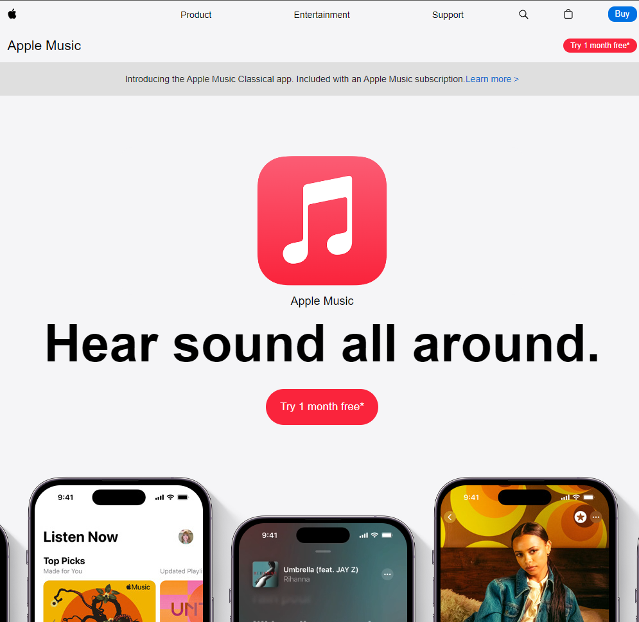
Apple 에서 제공하는 서비스
- Apple Music

Slide 8
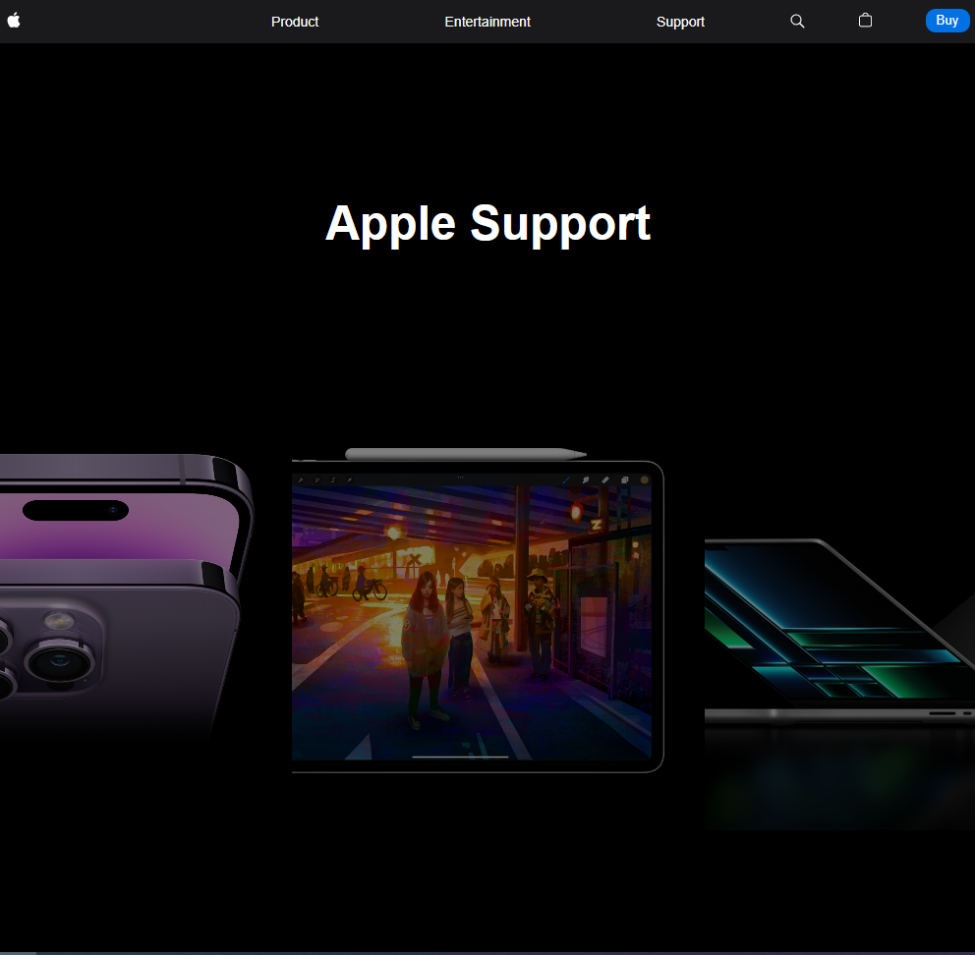
Production
Entertainment
Which service You want?
Support
메인페이지로 아이폰14프로에 대한 정보를 제공합니다
애플에서 런칭한 서비스페이지로 현재는 Music서비스를 구현했습니다
애플 기기에 대한 support를 담당하는 페이지입니다

Slide 9
03
Production Technique
제작기법

Slide 10


Mark Up & Language
Venus
Saturn
Neptune
HTML
CSS
JavaScript
jQuery

Slide 11
1
MAIN PAGE
Main

Slide 12
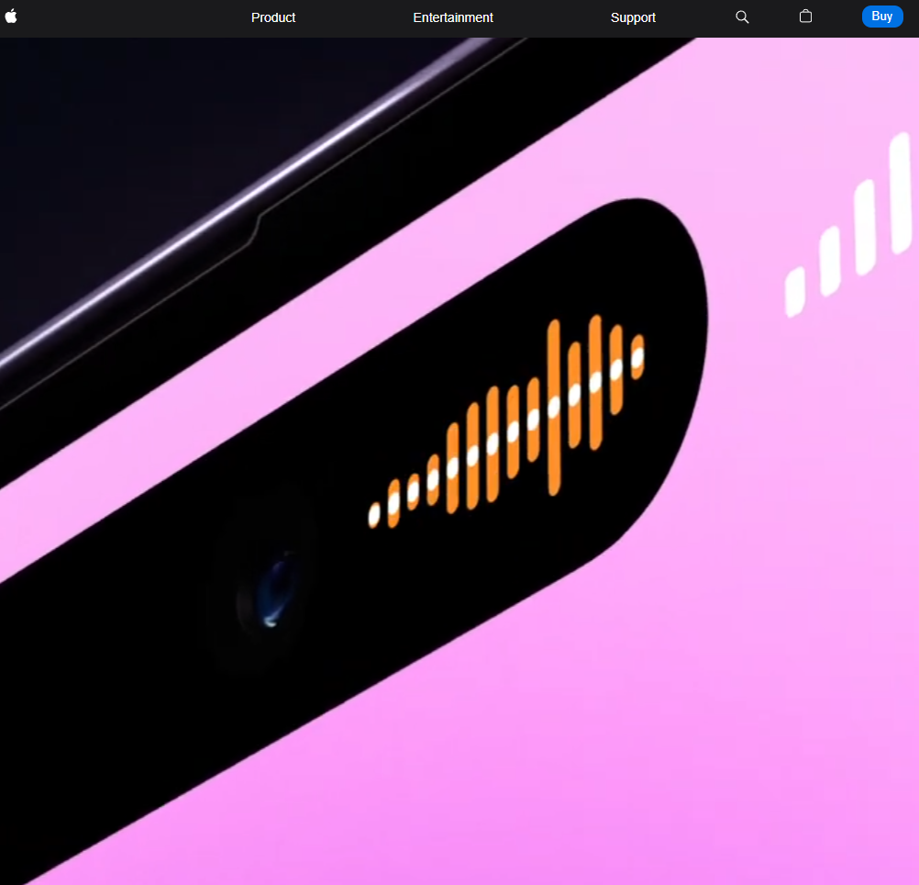
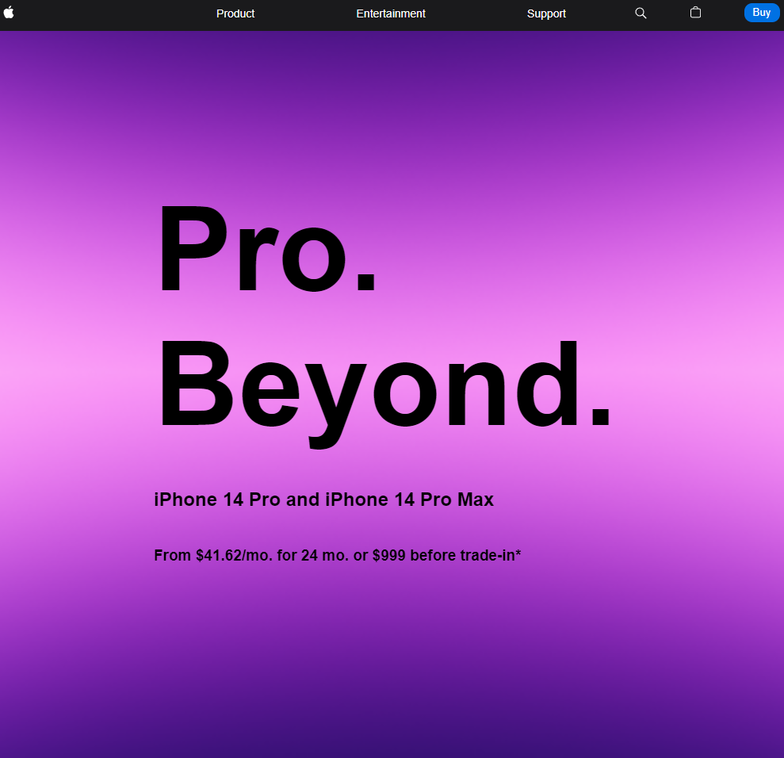
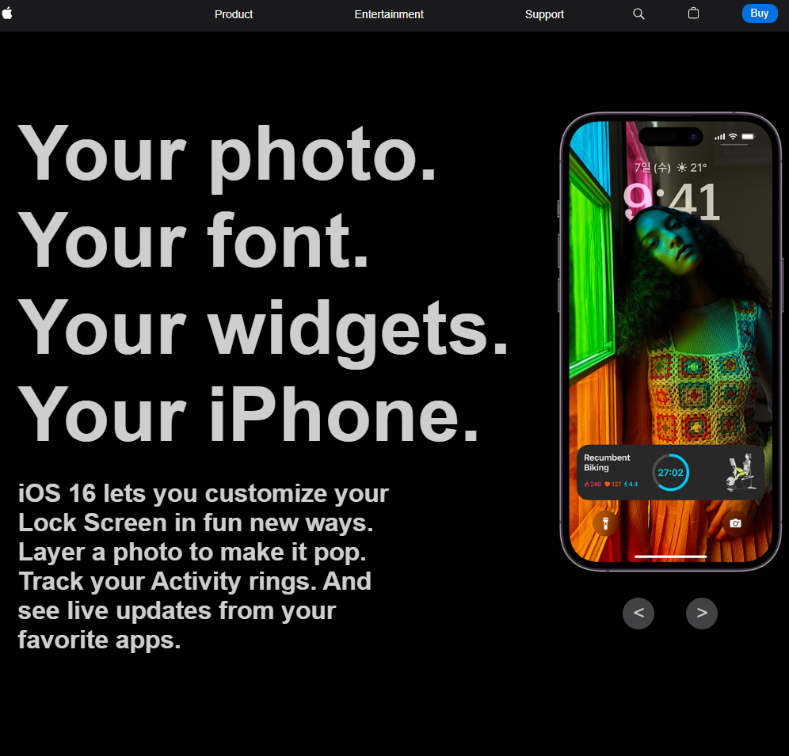
Main Page
video
Sticky
비디오 태그를 사용하여 생동감을 줌
박스를 고정시켜 배경화면이 이동하는 효과를 줌
Go Slide
Mobile Drag
버튼을 누르면 슬라이드가 이동됨
터치이벤트를 이용하여 모바일화면에서 드래그하여 슬라이드 됨

Slide 13
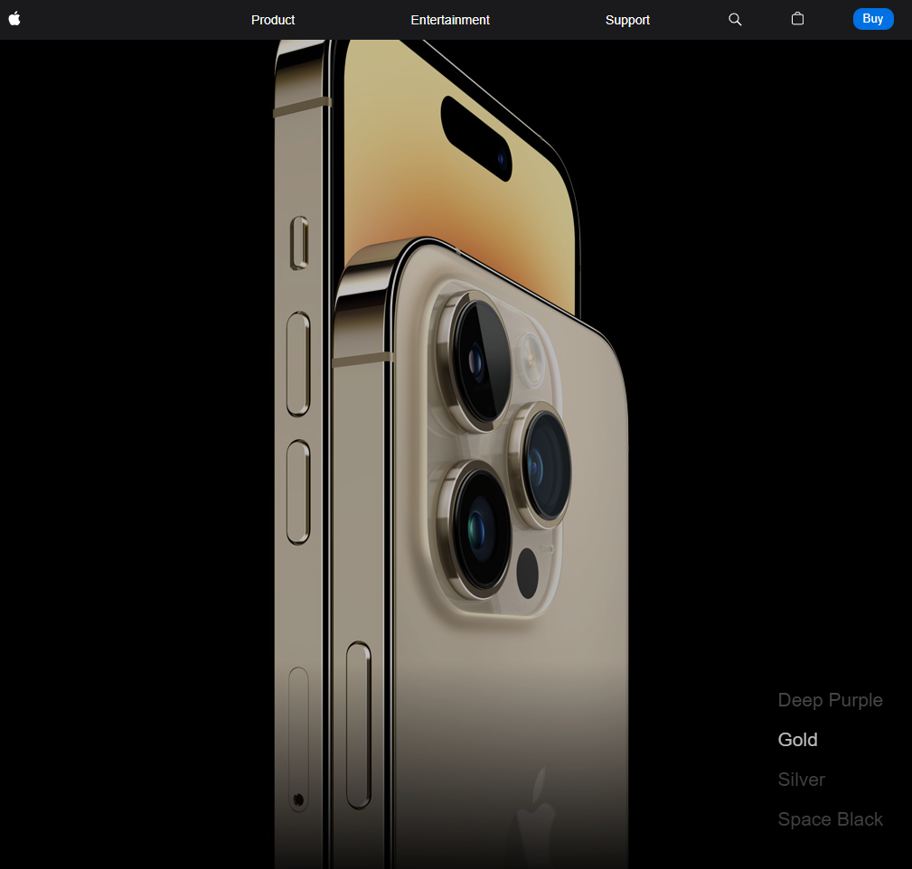
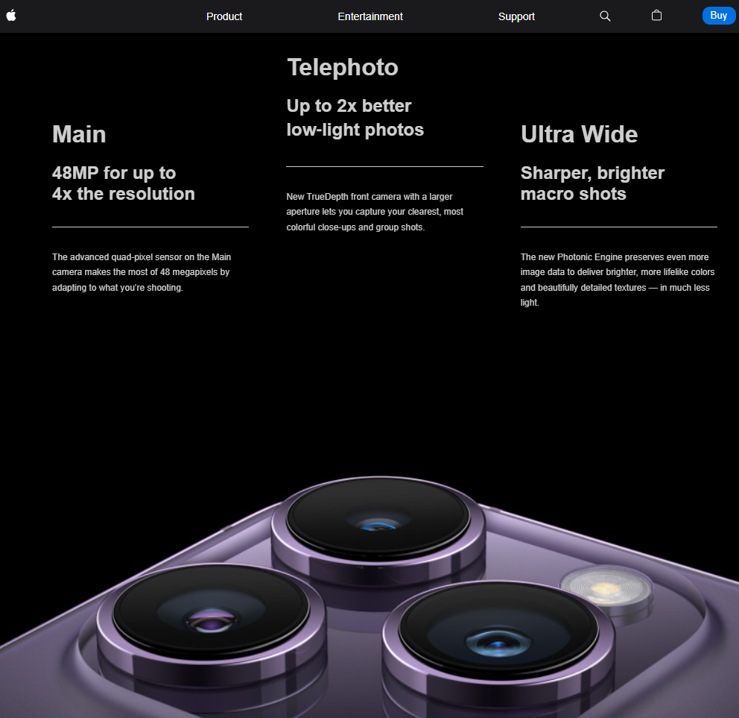
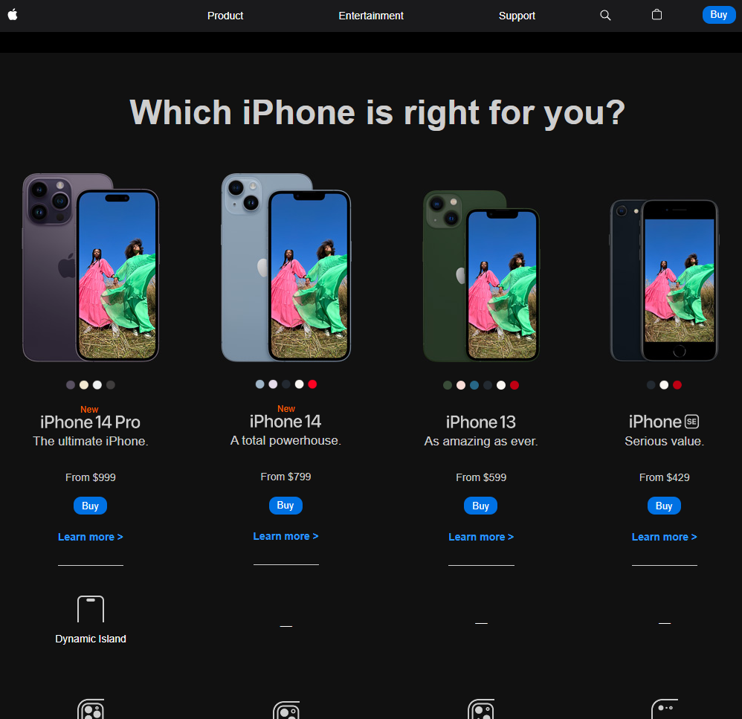
Main Page
Button
Font Effect
색상 버튼을 클릭 시 해당 색상 연출됨
스크롤 이벤트 시 설명들에 대한 속성 변화
Image Effect
Footer
스크롤 이벤트 시
사진 등장
iPhone 종류와
핵심기능 요약

Slide 14
1
SUB PAGE
sub

Slide 15
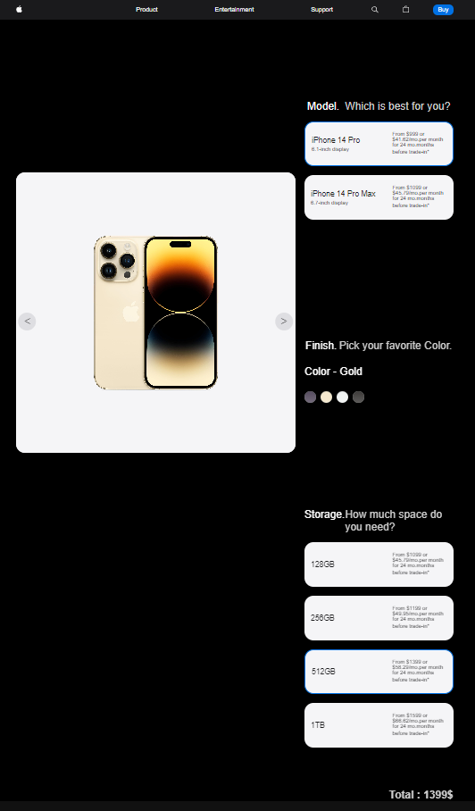
Click & Scroll
Stop Touch
Change Color
Payment
Buy iPhone
옵션 선택 후 자동으로 다음옵션으로 스크롤 됨
이전 옵션이 선택 되지않으면 다음 옵션을 못함
색상을 클릭하면 해당 색상에 이미지들을 보여줌
선택된 옵션에 해당 가격을 보여줌

Slide 16

MUSIC
Scroll & Move
Icon Resize
Video Resize
Font Disappear
스크롤 시 1페이지 기기들이 움직임
로드 시 아이콘의 크기가 변함
스크롤 시 비디오의 크기가 줄어듦
아래로 스크롤 되면 비디오 박스 내 글씨가 사라짐

Slide 17
1
MOBILE PAGE
MB

Slide 18

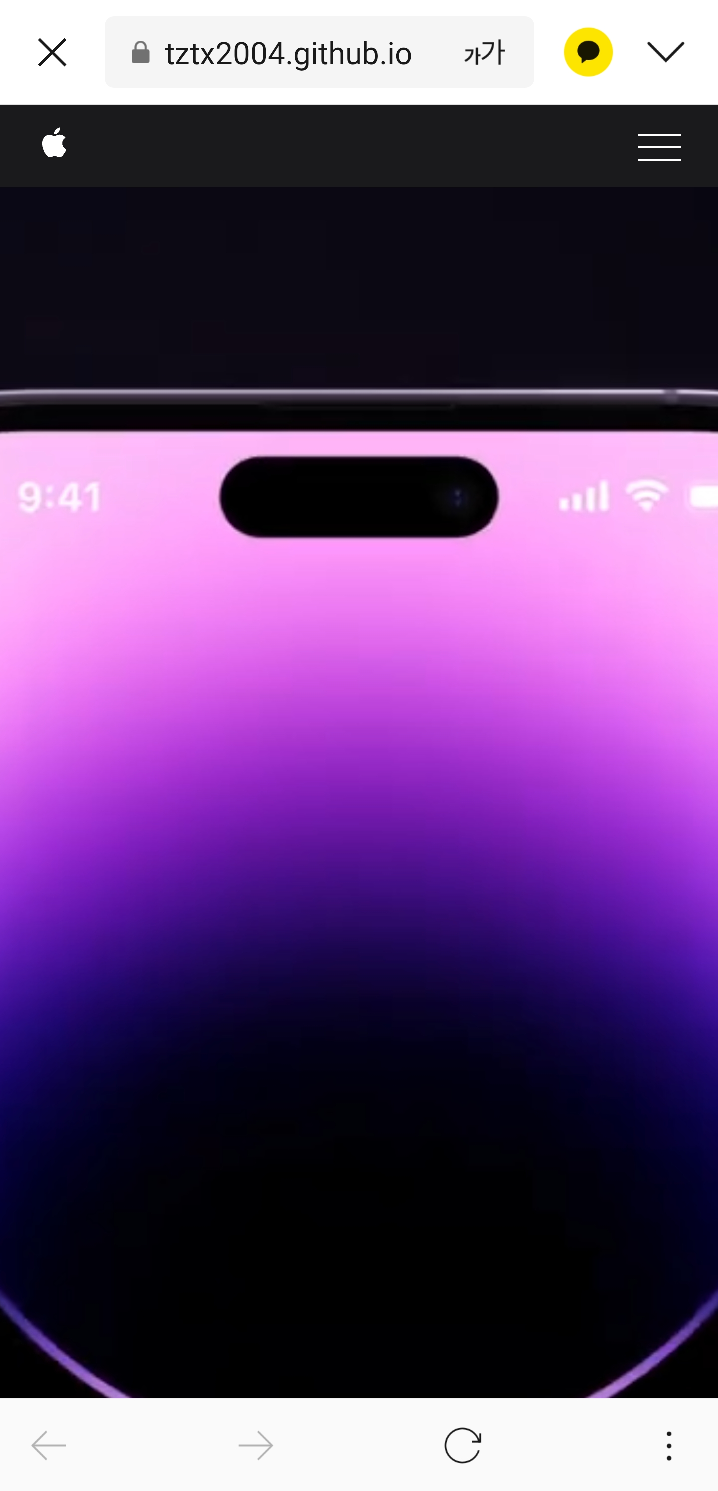
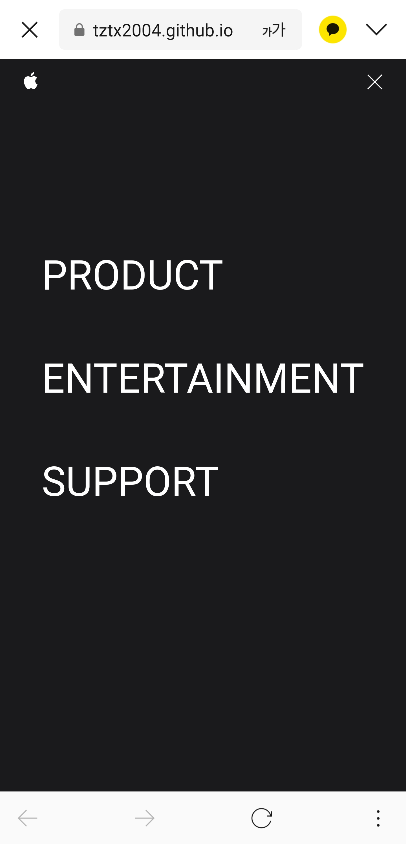
Mobile Web
모바일에서 확인 시 모바일크기에 맞게 변경됩니다

Slide 19
VISION
CONTENTS
PAYMENTS
SUPPORT
MUSIC
부족한 내용 보충
결제 페이지 구현
iPhone 뿐만 아니라 Apple 기기에 관한 정보
Apple One에 관한 자료 업데이트

Slide 20
Thanks!
Do you have any questions?
Please keep this slide for attribution

